Slide 1
Let’s go to school.
第4课时
WWW.PPT818.COM

Slide 2
Let’s guess
你知道上课要准备什么东西吗？

Slide 3
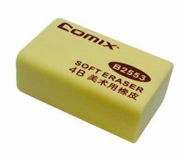
textbook
pencil
eraser

Slide 4
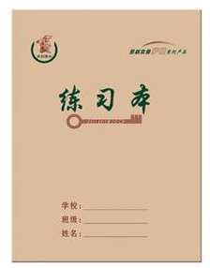
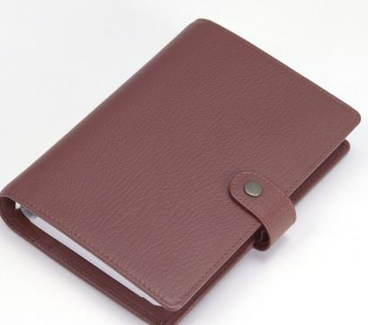
你知道这些怎么读吗？

Slide 5
Let’s learn
exercise book
练习本

Slide 6
notebook
笔记本

Slide 7
A: Guess, what’s in my bag?
猜一猜，我书包里有什么？
B: A book?
一本书吗？
A: No, it’s a notebook.
不，是一本笔记本。

Slide 8
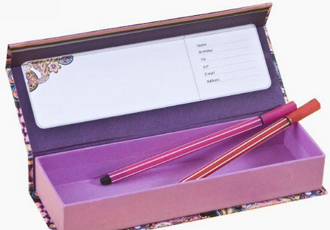
A: Guess, what’s in my pencil-box?
猜一猜，我铅笔盒里有什么？
B: An eraser?
一个橡皮吗？
A: No, they are two pencils.
不，是两个铅笔。

Slide 9
A: Guess, what’s in my bag?
猜一猜，我书包里有什么？
B: A notebook?
一个练习本吗？
A: Yes, you are right.
是的，你猜对了。

Slide 10
A: Guess, what’s in my pencil-box?
猜一猜，我铅笔盒里有什么？
B: Some pencils?
一些铅笔吗？
A: Yes, you are right.
是的，你猜对了。

Slide 11
表示肯定的用yes
表示否定的用no

Slide 12
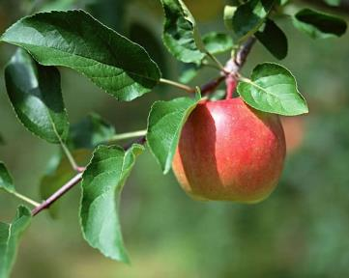
Let’s do
A: ______________?
B: A bird?
A: ______________.
What’s in the tree?
No, it’s an apple.

Slide 13
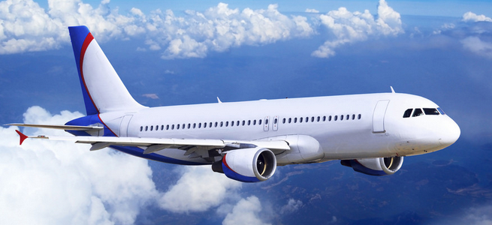
A: ______________?
B: some clouds?
A: ______________.
What’s in the sky?
No, it’s an airplane.

Slide 14
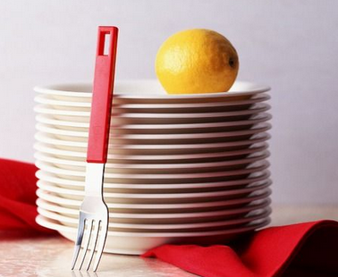
A: ______________?
B: A pear?
A: ______________.
What’s in the plate?
No, it’s a lemon.

Slide 15
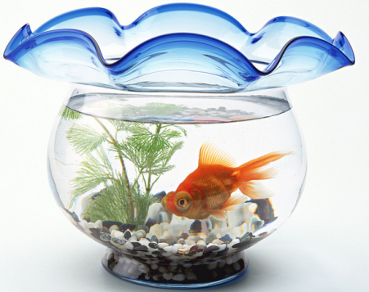
A: ______________?
B: A fish?
A: ______________.
What’s in the glass?
Yes, you are right.

Slide 16
A: ______________?
B: A flower?
A: ______________.
What’s in my hand?
Yes, you are right.

Slide 17
Let’s talk
同桌间互相练习所学句型
A: What’s _______?
B: ______________?
A: Yes/No, _______.

